Slide 1
ПОСЛОВИЦЫ И ПОГОВОРКИ:
Кукушка закуковала — пора сеять лён.
Лягушка с голосом — сей овёс.
Волка ноги кормят.
Как медведь — в лесу души нет.
Посеяв ячмень, пшеницы не жди.
Корова в тепле — молоко на столе.
Какое отношение эти пословицы и поговорки имеют к теме урока?
Где обитают эти живые организмы?

Slide 2
Биосфера
География
6 класс

Slide 3
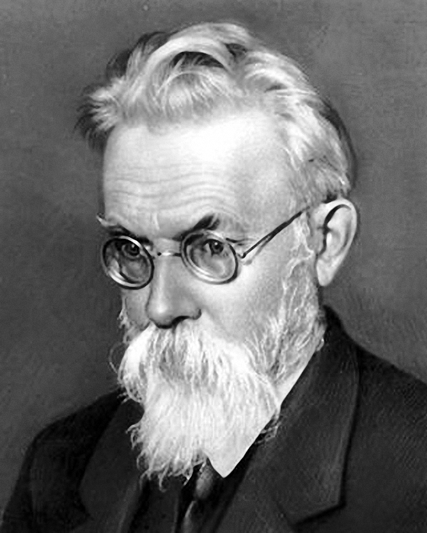
ВЕРНАДСКИЙ
Владимир Иванович
28.02. 1863 — 06.01. 1945г.г.
Великий русский естествоиспытатель,
основоположник учения о биосфере.
«На Земле нет силы, более могущественной,
чем все организмы, вместе взятые..»

Slide 4
ВОПРОСЫ:
Какие благоприятные условия
сформировались на Земле
для развития жизни?
Какова роль атмосферы и гидросферы в существовании
жизни на Земле?

Slide 5
Условия жизни на Земле:
Солнечный свет и тепло.
Чистый атмосферный воздух.
Чистая пресная вода.

Slide 6
Биосфера –
оболочка живых существ.
Биомасса Земли:
Растения
98%
Животные
2%

Slide 7
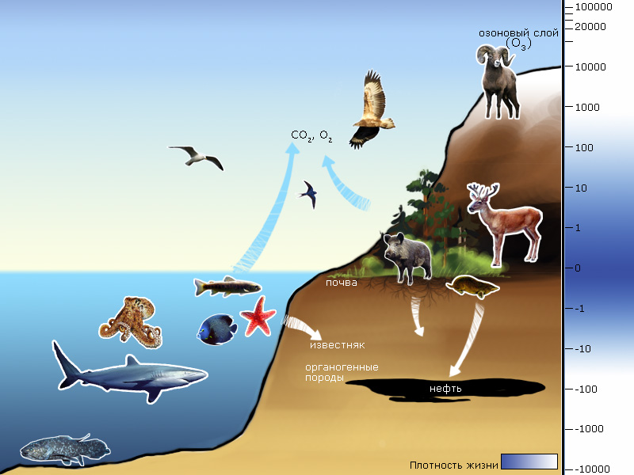
Распространение
жизни на Земле

Slide 8
Царства живых организмов:
Растения
Бактерии
Животные
Грибы

Slide 9
ДОМАШНЕЕ ЗАДАНИЕ
П. 48, вопросы устно.
ПРЕЗЕНТАЦИИ:
Разнообразие жизни в океане.
Разнообразие жизни на суше.

